Slide 1
Изготовление корабля в технике оригами
Автор: учитель начальных классов
МОУ гимназии № 3
г. Мурманска
Зубарева Нина Алексеевна.

Slide 2
Отгадайте загадку
По волнам дворец плывет,
На себе людей везет…
Корабль

Slide 3
Оригами
«Ори» - сложенный, «ками» – бумага.
Искусство складывания фигурок из бумаги.

Slide 4
Возьми квадрат

Slide 5
Сложи его от угла к центру

Slide 6
Сравни

Slide 7
Переверни

Slide 8
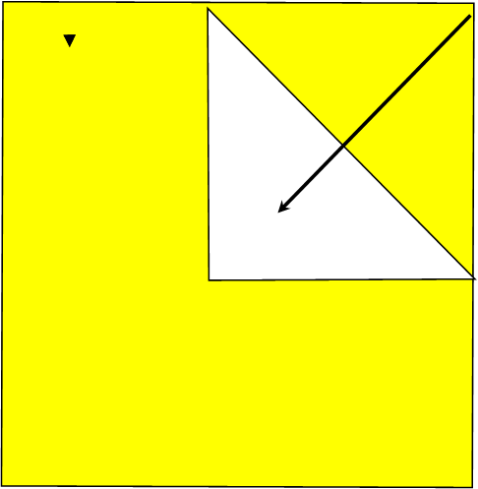
Снова сложи от угла к центру

Slide 9
Проверь

Slide 10
Снова переверни

Slide 11
Сложи от угла к центру

Slide 12
Разверни части

Slide 13
Сложи фигуру пополам

Slide 14
Вытащи уголки

Slide 15
Ура! Кораблик готов!

Slide 16
Использованные источники:
2 слайд: http://neposed.net/kids-literature/zagadki/zagadki-o-predmetnom-mire/zagadki-pro-transport/zagadki-pro-korabli.html
3 слайд: http://ru.wikipedia.org/wiki/%CE%F0%E8%E3%E0%EC%E8
4 - 15 слайды: авторская разработка

